Slide 1
МБДОУ д/с №5 «Родничок» комбинированного вида с.Сарыг-сеп задания для дистанционного обучения
Старшая группа № 1
Выполнил: воспитатель Бердинская И.Н.
2021 год

Slide 2


Познавательно-речевое развитие

Slide 3
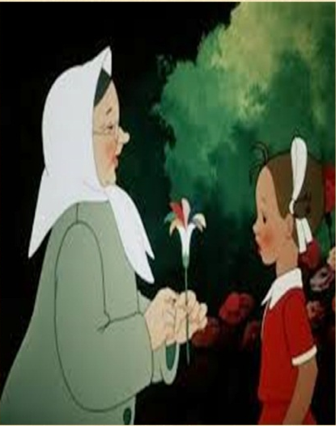
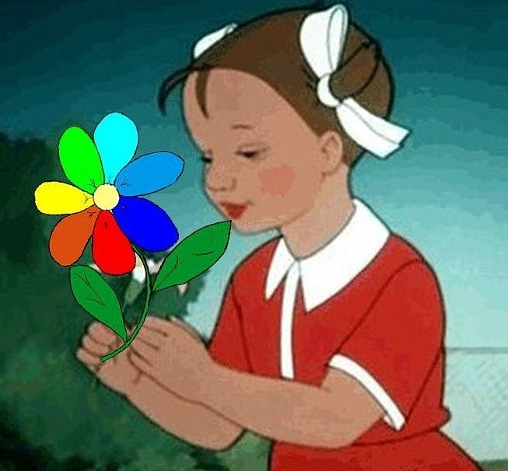
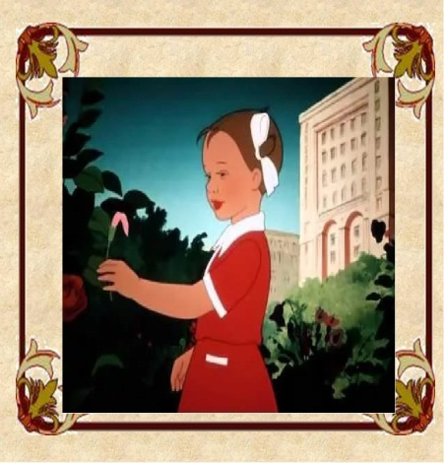
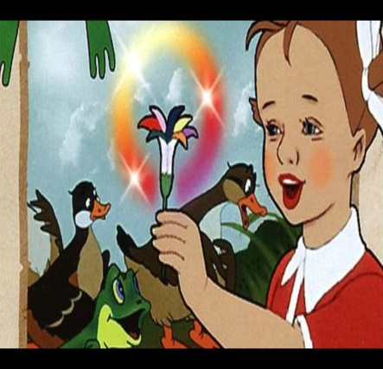
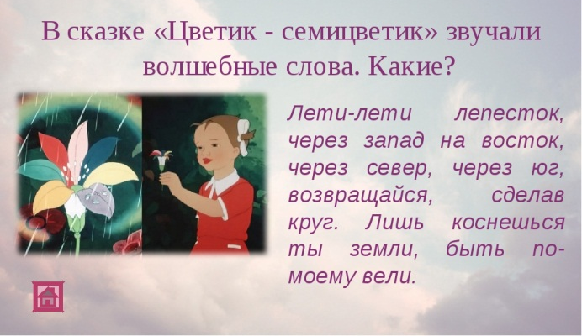
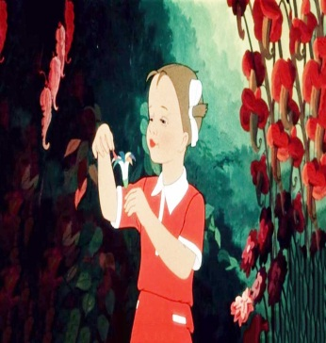
Прочитать сказку « Цветик- семицветик»

Slide 4

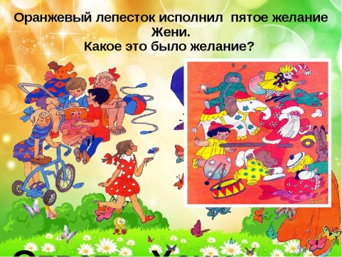

Вопросы : Какое название у сказки? Кто автор сказки? Кто главный герой сказки?
Расскажи, как появился у Жени волшебный цветок? Как понял(а), что старушка была доброй феей? Какой тебе показалась Женя? Что ты о ней можешь сказать?
Какие из желаний, которые загадала Женя, показались тебе ненужными? Почему ты так решил(а)? Какие желания показались важными? Объясни, почему ты так думаешь?
Почему мы говорим. Что это сказка? Что сказочного в этой истории?

Slide 5
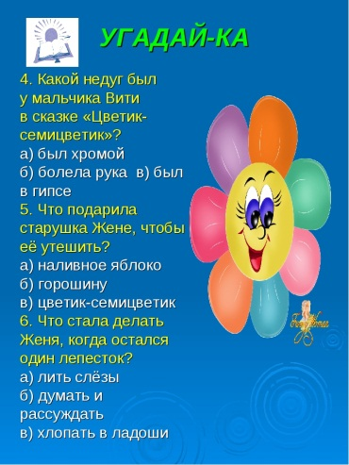

Slide 6


Slide 7

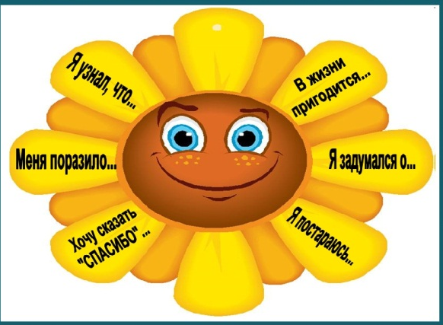

Интерактивная игра

Slide 8


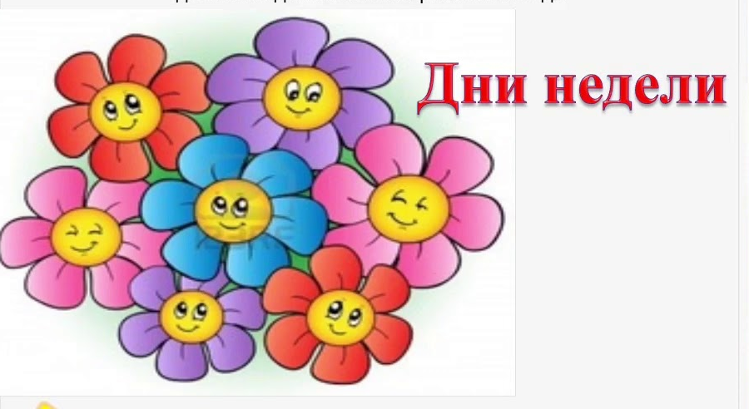
На что походит цветик-семицветик?

Slide 9
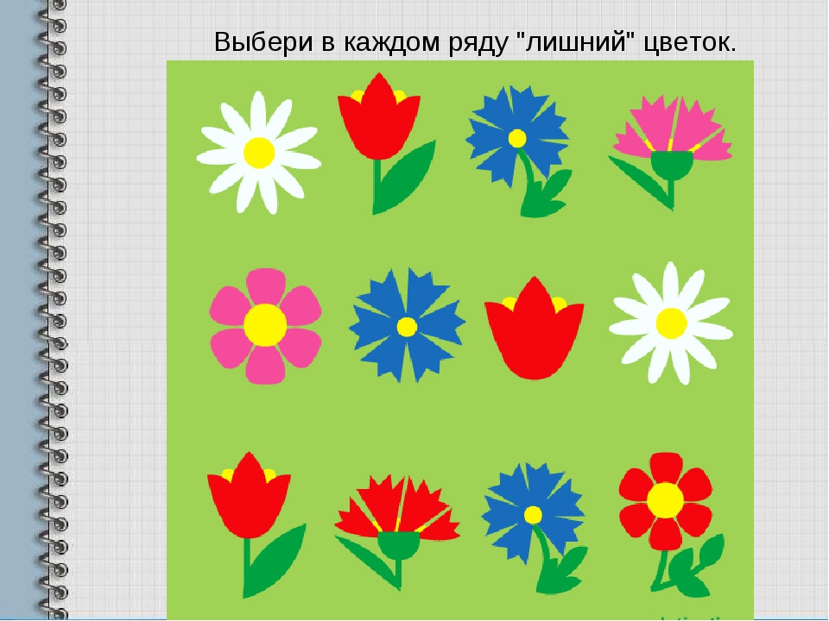
Игра
«Выбери в каждом ряду «лишний» цветок»

Slide 10
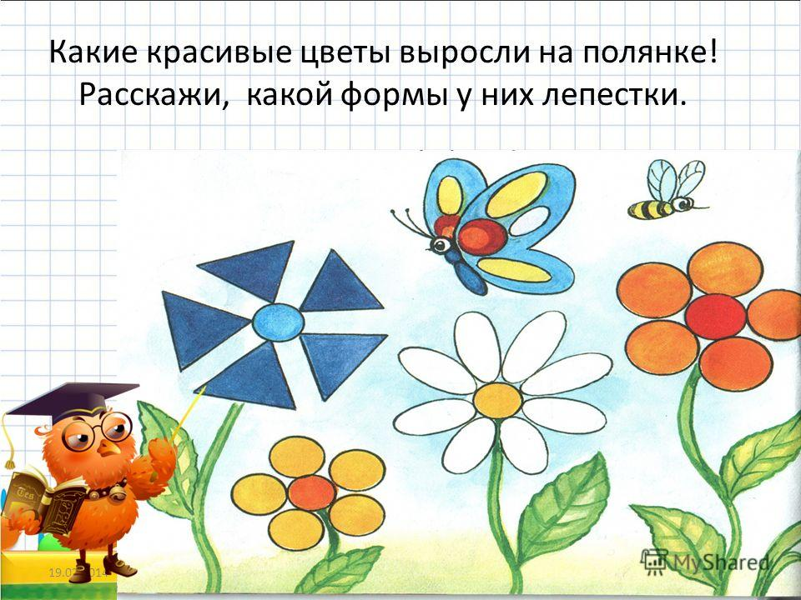
Какие красивый цветы выросли не полянке!
Расскажи, какой формы у них лепестки.

Slide 11
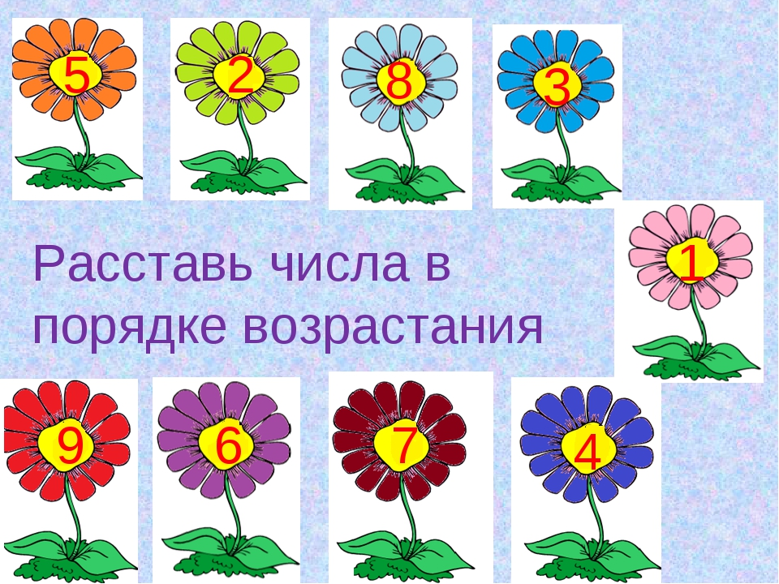

Slide 12
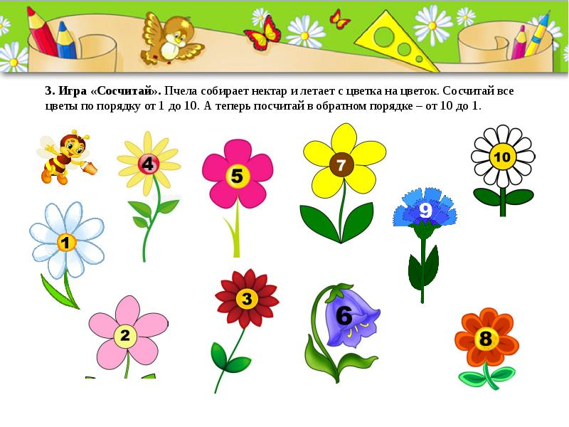
Игра «Сосчитай»
Пчела собирает нектар и летает с цветка на цветок. Сосчитай все цветы по порядку от 1 до 10.
А теперь посчитай в обратном порядке – от 10 до 1.

Slide 13
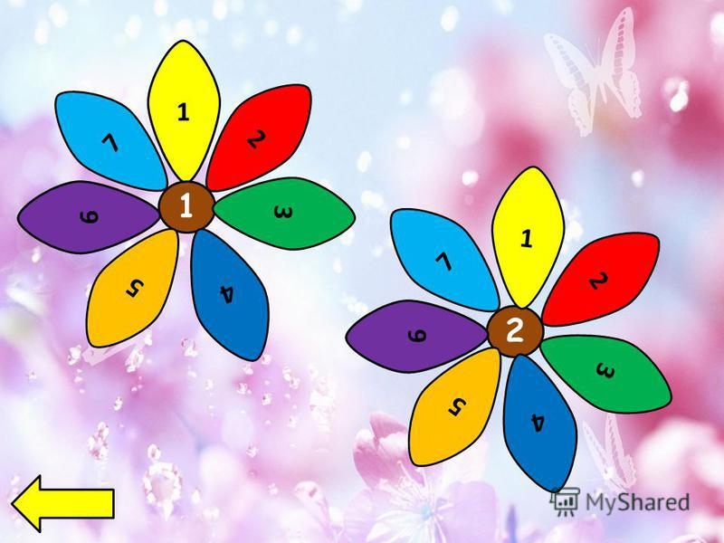
Сколько всего цветков?
Сколько лепестков у цветка?

Slide 14
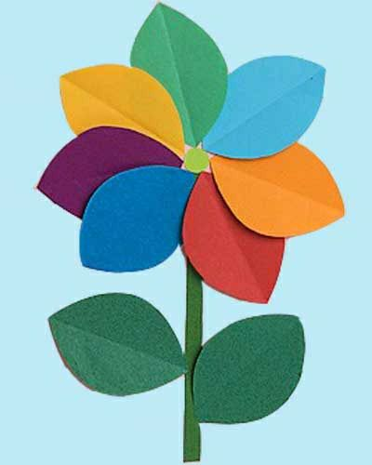
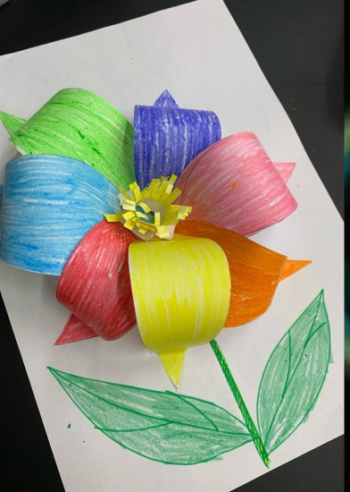

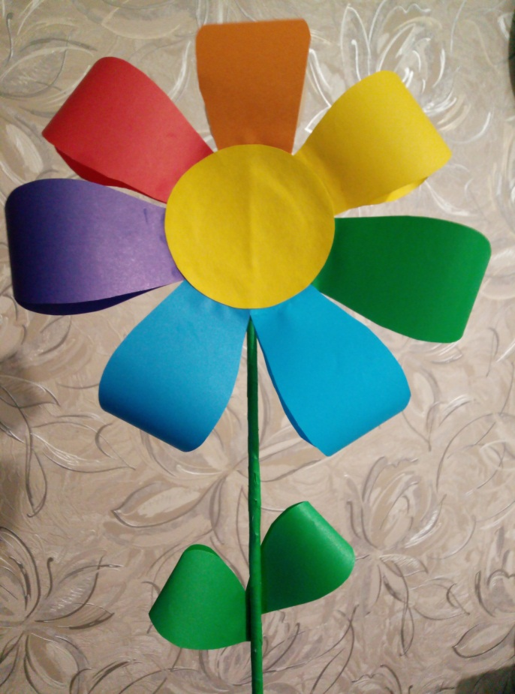
Аппликация
Сделать цветок

Slide 15
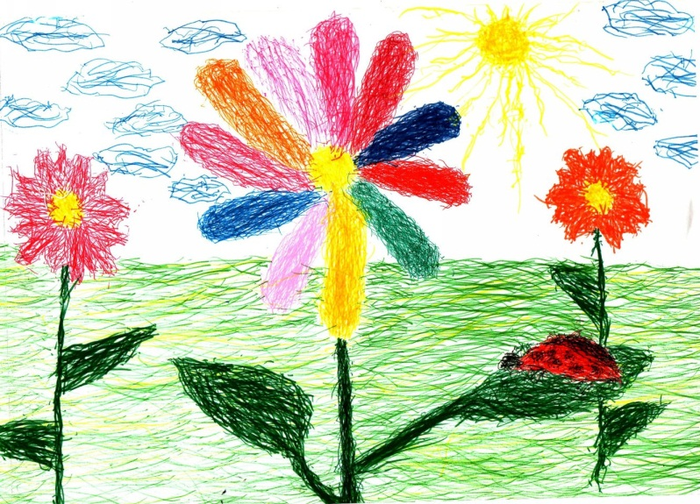
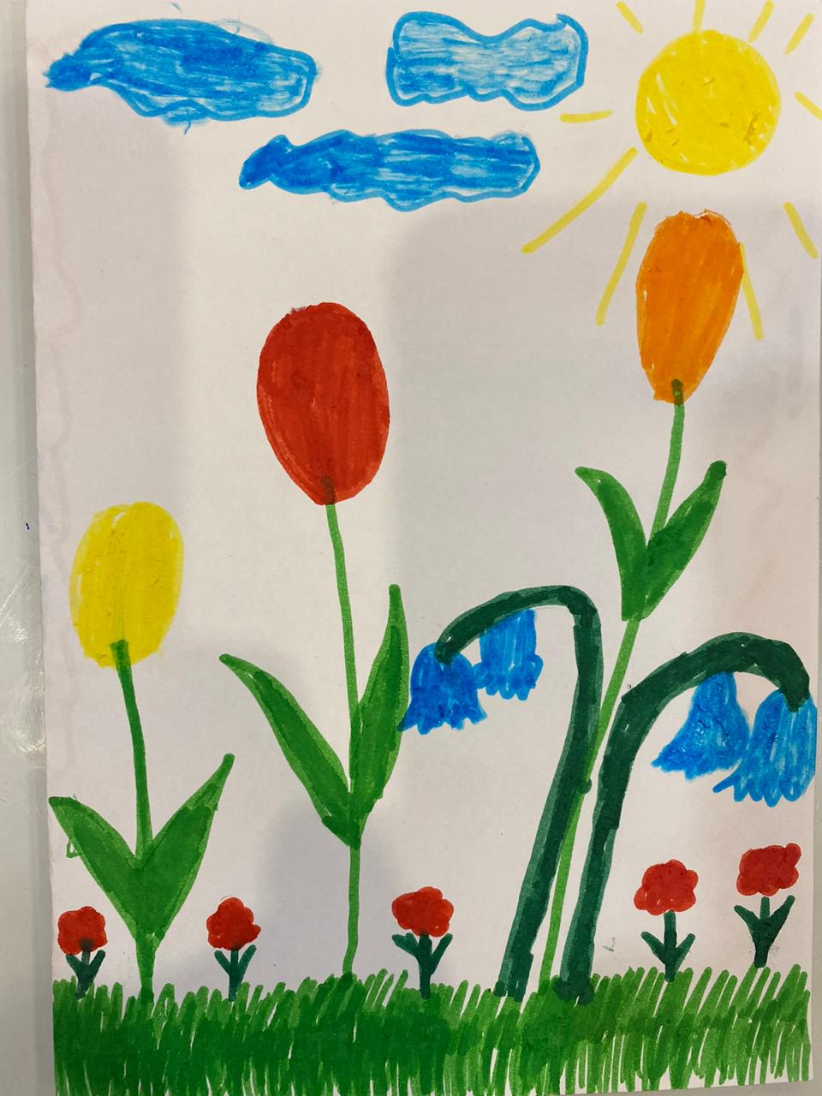

Нарисовать цветок

Slide 16
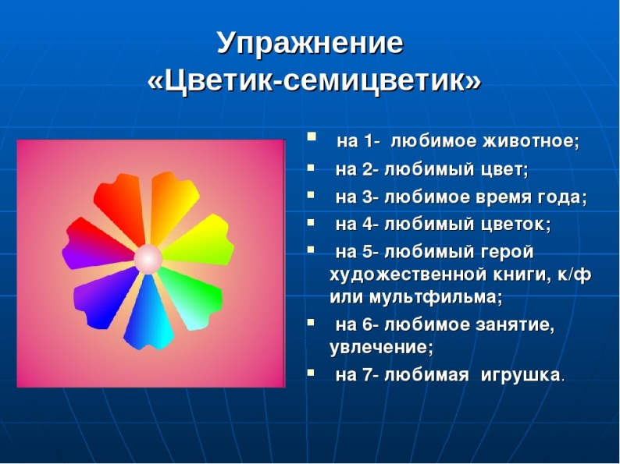

Slide 17
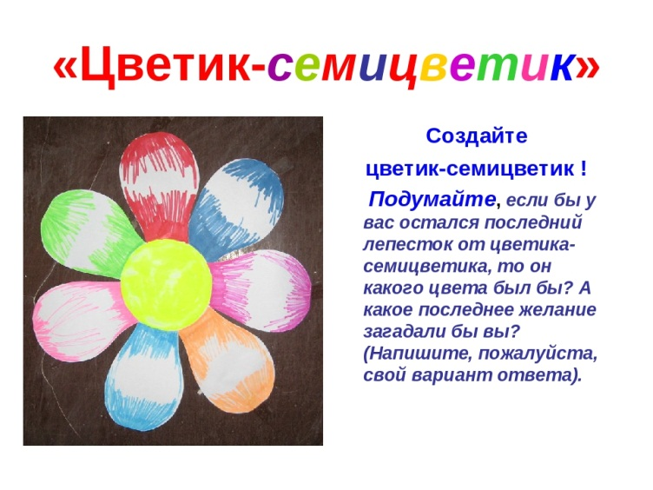
«Цветик-семицветик»
Создай цветик-семицветик!
Подумай, если бы у тебя остался последний лепесток от цветика-семицветика, то он какого цвета был бы.
А какое последнее желание загадали бы?

Slide 18


Slide 19
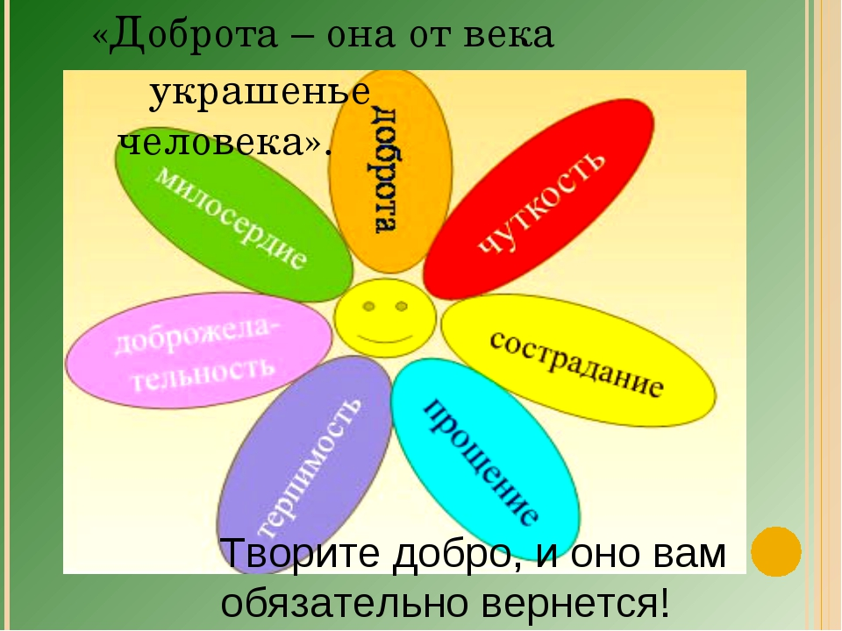

Slide 20
Уважаемые родители !
Большая просьба сделать фотографии, как ребенок занимается и отправить по вайберу в нашу группу.
Благодарю за внимание!

